Slide 1
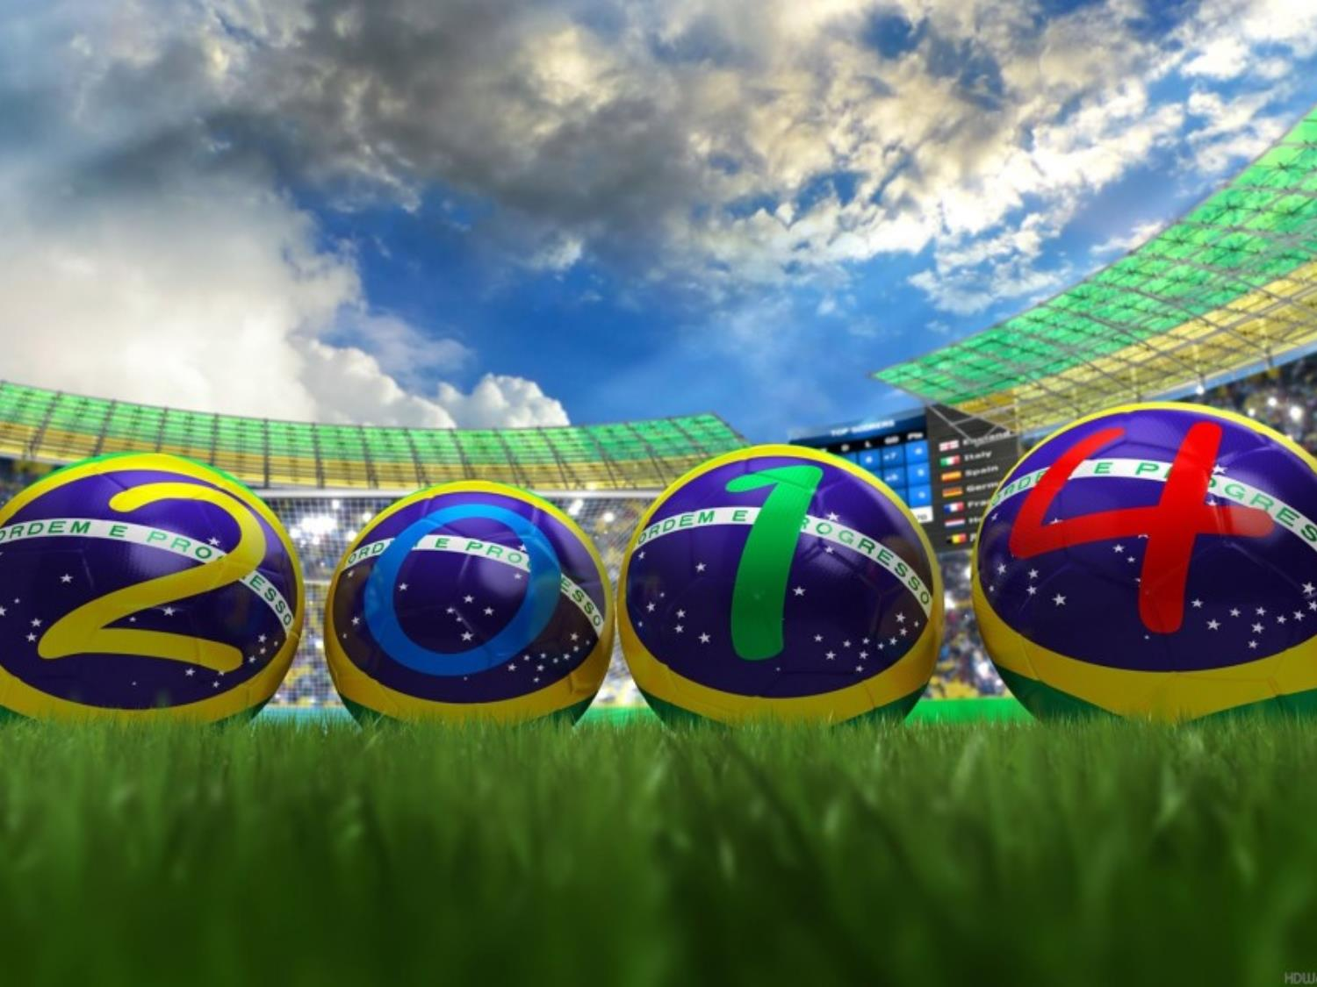
Copa Do Mundo
Pr. Donizete Nobre - APV
Notes:
www.4tons.com
Pr. Marcelo Augusto de Carvalho

Slide 2
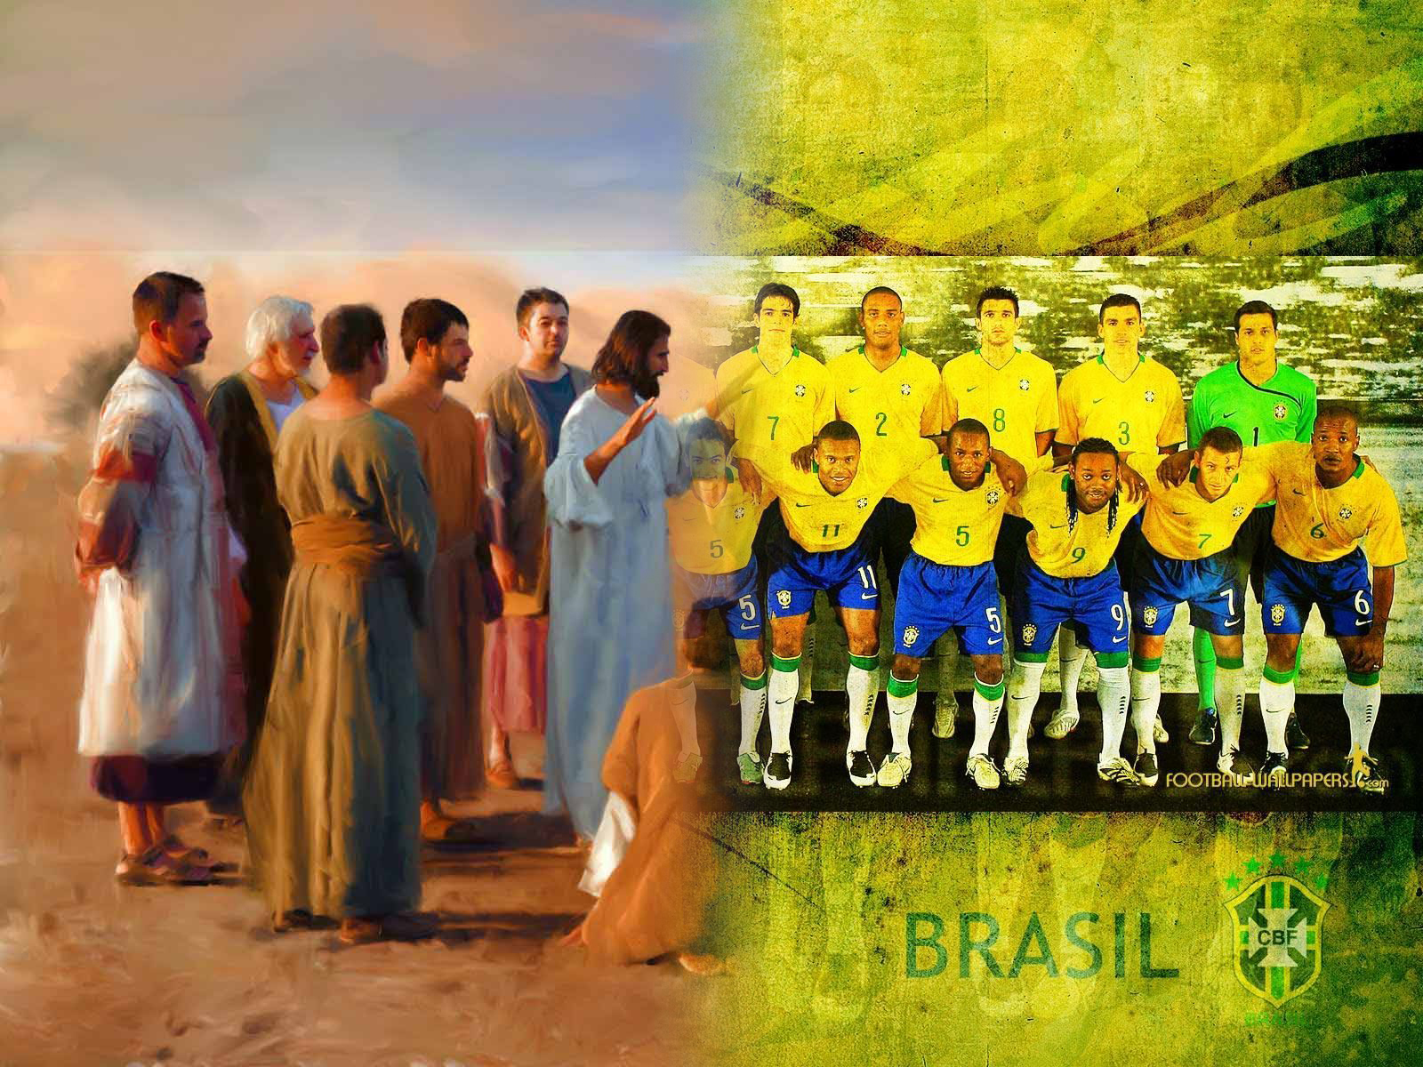
12 Homens
1 Segredo
Notes:
O que levou esses homens a viver por um ideal ou seria mais adequado dizer, morrer por esse ideal?
Quando nós entendermos isso, vamos perceber que talvez estejamos torcendo para o time errado.
E a final, o que futebol tem haver com Religião?

Slide 3

Notes:
Muitos estão ansiosos por este evento! Por qual motivo?
Copa do mundo, qual é o seu papel? Um evento para despertar ou reacender o amor ao futebol!

Slide 4
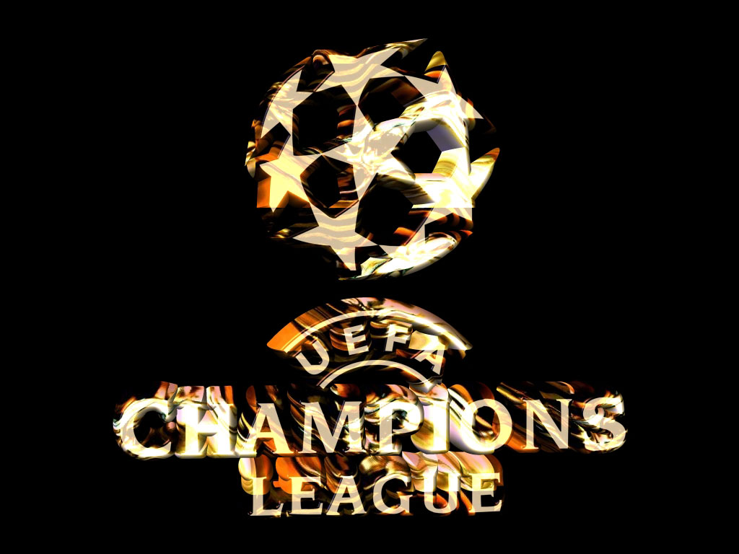
Qual é o seu Time?
Notes:
Bem se alguém nunca te perguntou isso, pode ter a certeza que logo logo alguém vai perguntar, muito provavelmente vai ser um homem!
Apesar de o futebol ter se popularizado muito entre as mulheres nos últimos anos, a grande massa de adeptos são os homens. Ainda que as mulheres tenham se contaminados com o vírus do futebol, os doentes por futebol são os homens.

Slide 5
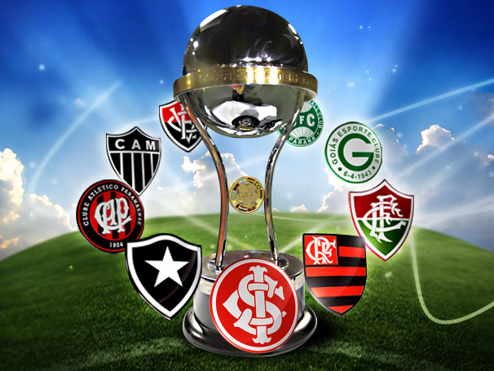
Liga Nacional ou Internacional!
Notes:
A maioria dos homens, crianças, Jovens, adultos e idosos. Tem já teve no mínimo admiração por algum clube.

Slide 6
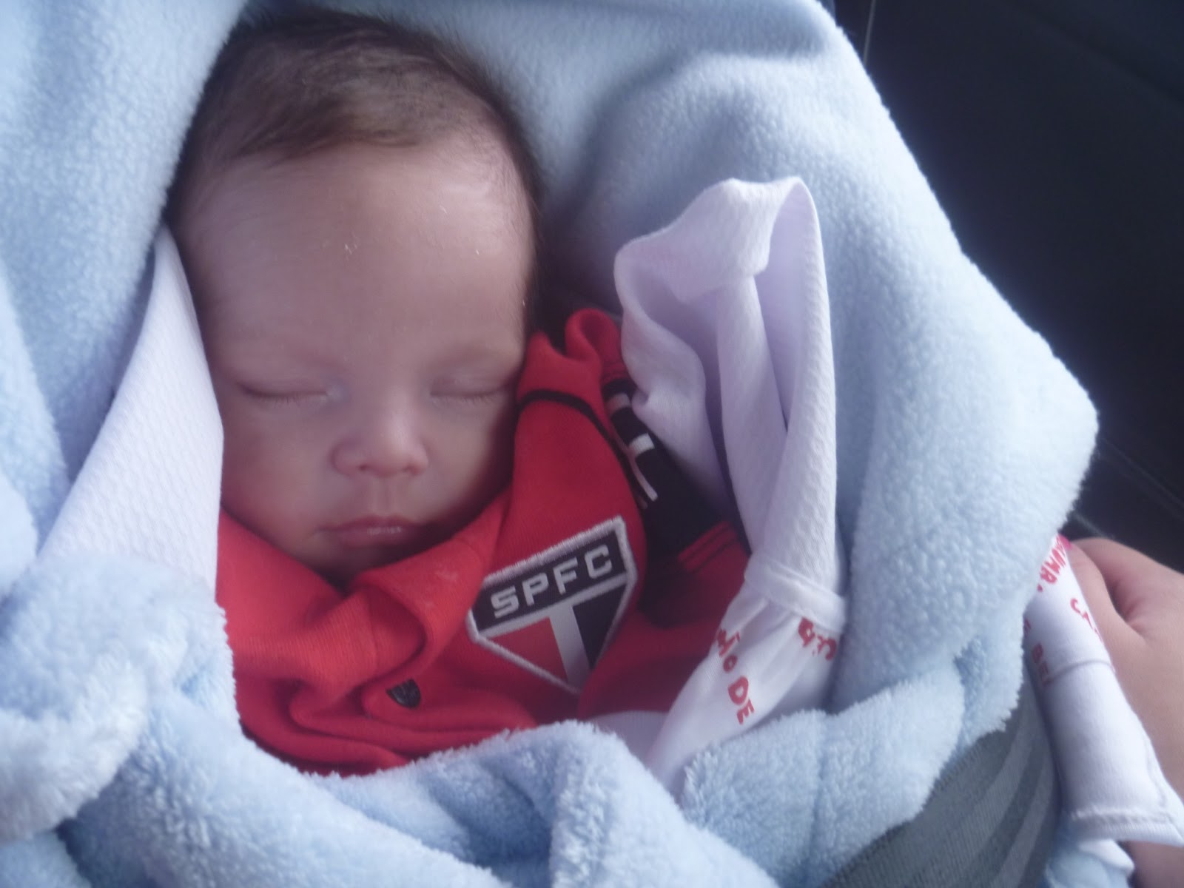
Já nasce com time...
Notes:
Não é por menos! A criança nem nasceu ainda e o pai já escolhe o time dela! Sem direito de escolha! Alguns já nascem na terceira divisão!!!

Slide 7
Notes:
E mesmo que nunca tenham se dado bem no futebol! Escolheram um time e “dão a vida por ele”!

Slide 8

...mas e daí! Qual o problema?
Notes:
O que tem de errado gostar de Futebol?

Slide 9

Lembre-se:
2 Situações
Notes:
Bem vou lhes ensinar duas coisas sobre futebol, e toda vez que você for se sentar para assistir a um jogo você vai se lembrar dessas duas coisas, então se, somente se você achar que vale a pena, assista! E não podemos fugir dessas duas situações quando assistimos!

Slide 10
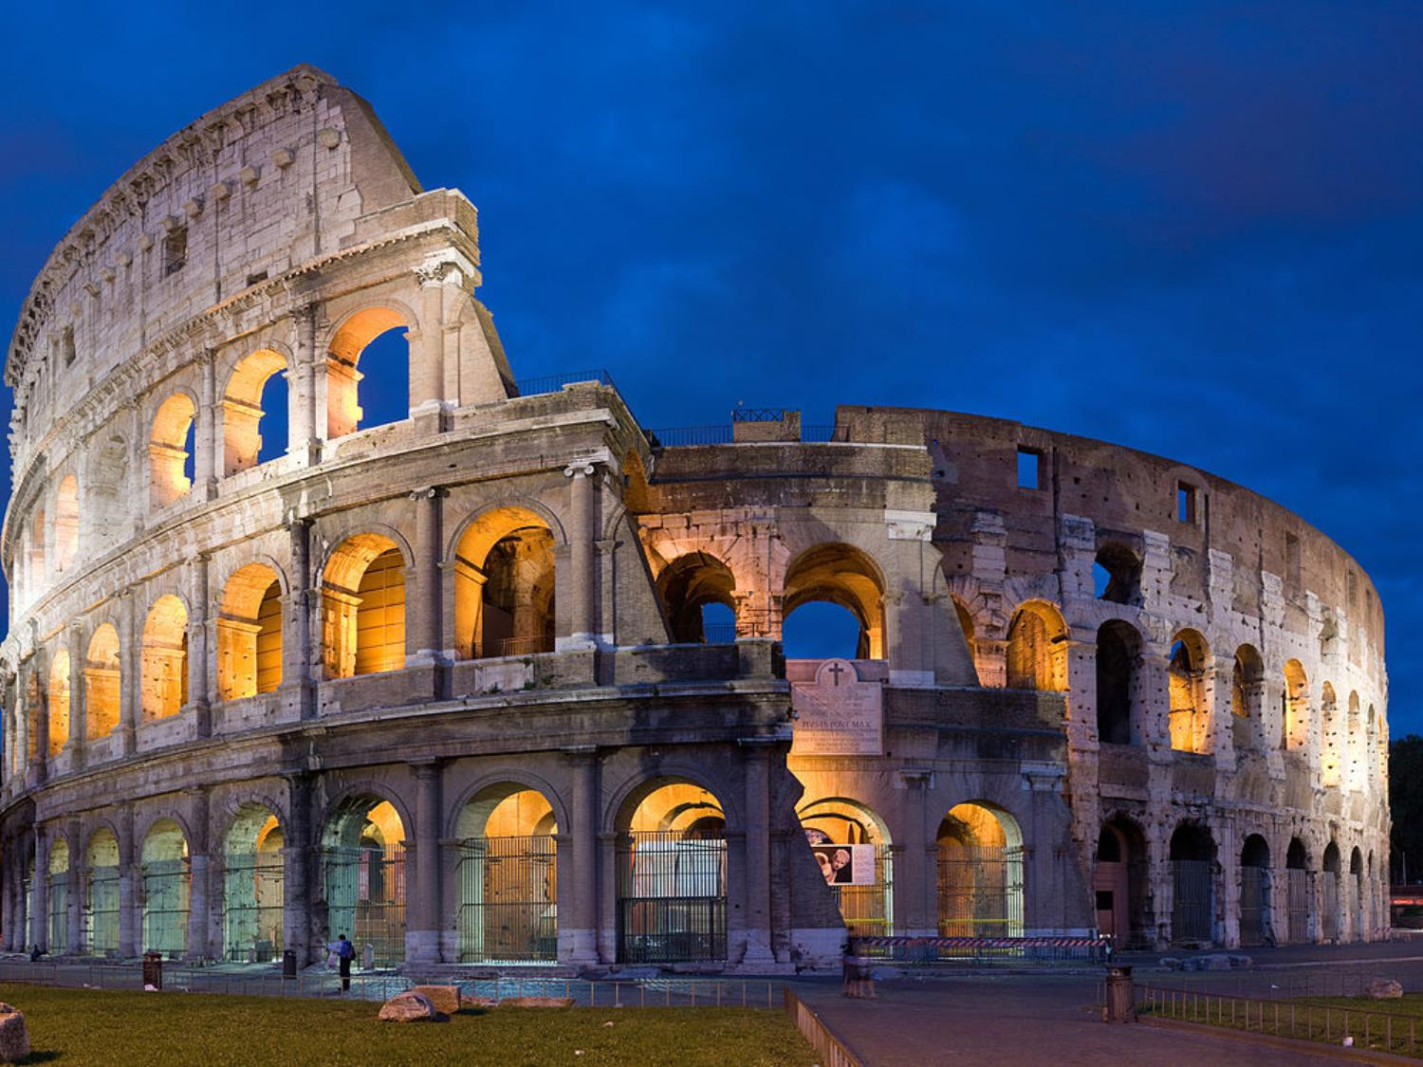
1° A História se repete...
...é só coincidência?
Notes:
1° A história nos ensina: O Coliseu Romano no centro de Roma era capaz de abrigar 50.000 pessoas quando construido, ampliado mais tarde para 90.000 pessoas, para a época uma estrutura assombrosa.
Depois do curto reinado de Tito começar com vários meses de desastres, incluindo a erupção do Vesúvio, um incêndio em Roma e um surto de "peste", o mesmo imperador inaugurou o edifício com jogos pródigos que duraram mais de cem dias, talvez para tentar apaziguar o público romano e os deuses. Nesses jogos de cem dias teriam ocorrido combates de gladiadores, "venationes", lutas de animais, execuções, batalhas navais, caçadas e outros divertimentos numa escala sem precedentes.

Slide 11
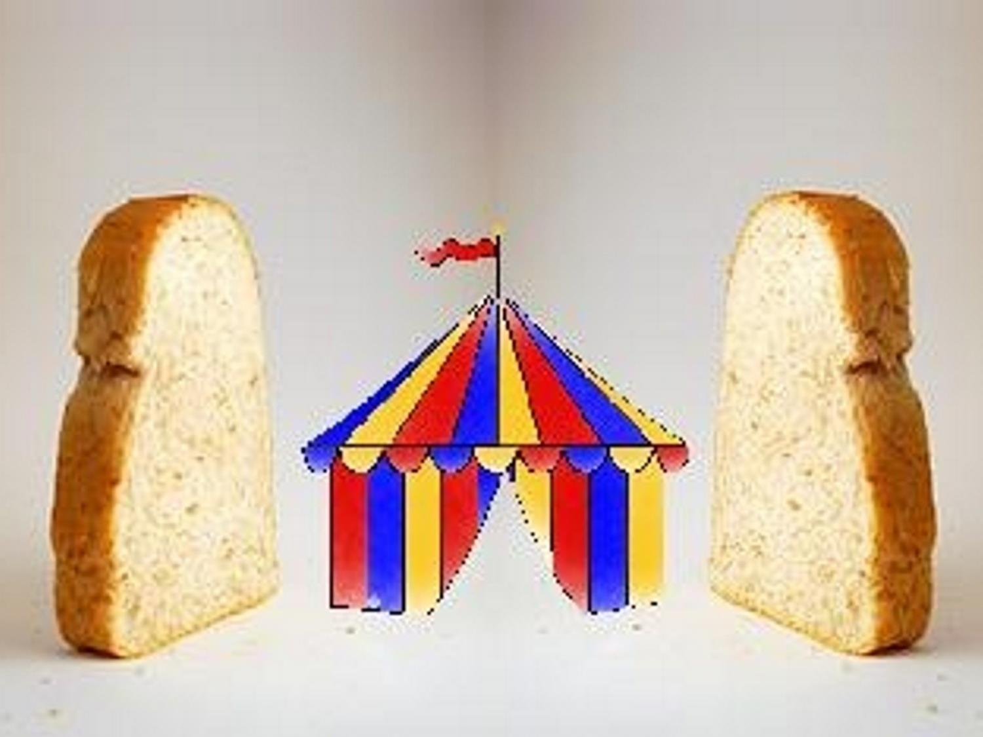
Pão e Circo
Notes:
Panem et circenses [ludos] é a expressão latina panis et circenses [ludi], que significa "pão e jogos circenses", mais popularmente citada como pão e circo. Esta foi uma política criada pelos antigos romanos, que previa o provimento de comida e diversão ao povo, com o objetivo de diminuir a insatisfação popular contra os governantes.
Espetáculos sangrentos, como os combates entre gladiadores, eram promovidos nos estádios para divertir a população; nesses estádios, pão era distribuído gratuitamente.
O custo desta política foi enorme, causando elevação de impostos e sufocando a economia do Império .
A frase teria sua origem nas Sátiras de Juvenal, mais precisamente na décima.

Slide 12
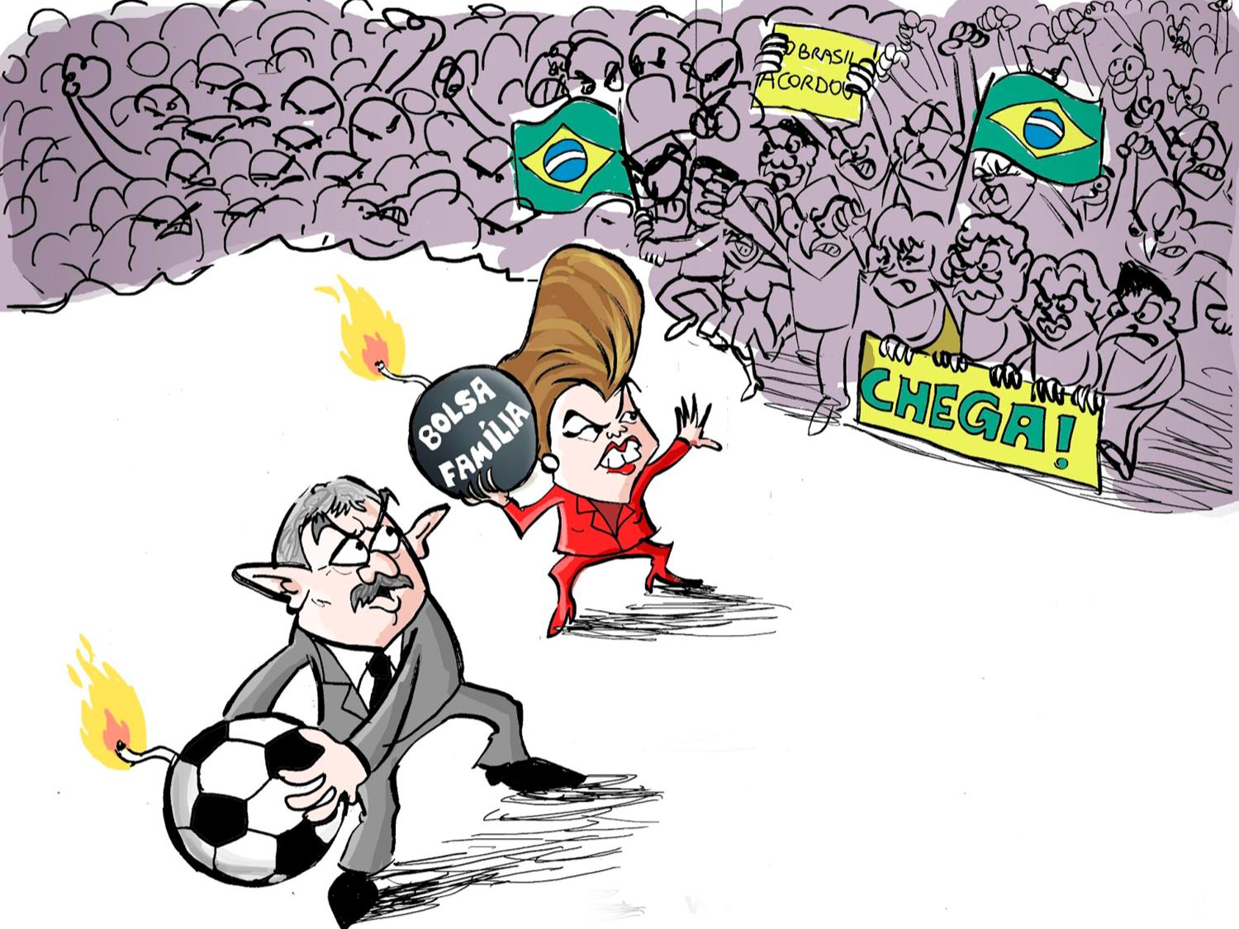
Notes:
Os circos (10 Estádios nós já temos, agora só falto o pão).

Slide 13
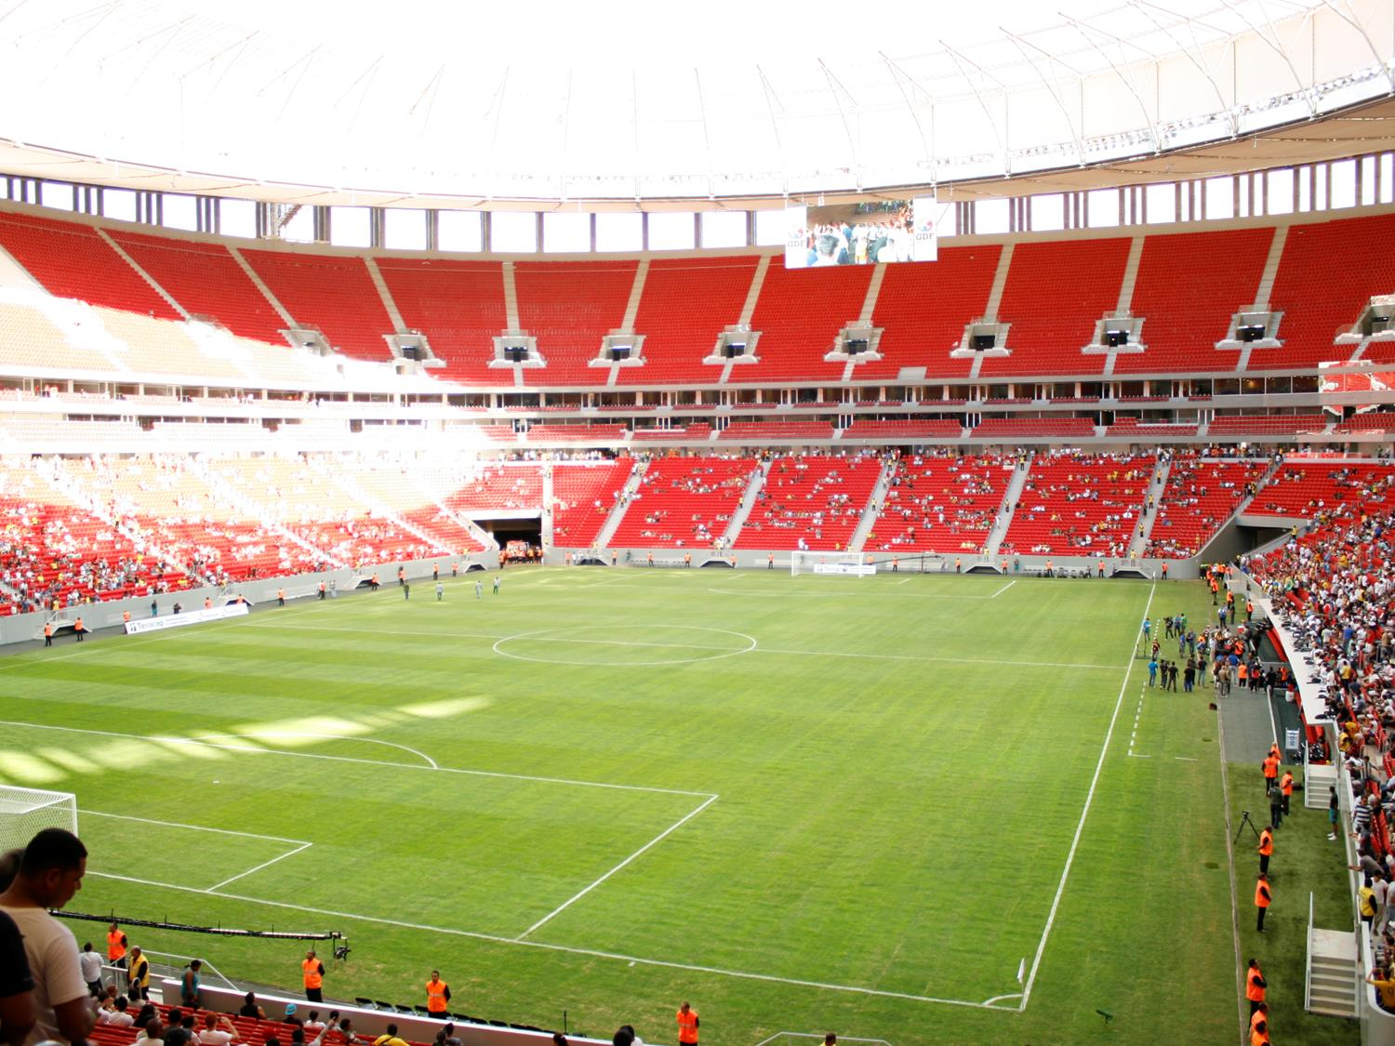
71 mil lugares
Notes:
O Estado de S.Paulo:
BRASÍLIA - A reconstrução do Estádio Nacional Mané Garrincha, que atingirá a cifra de R$ 1,5 bilhão (previsão era de 696 milhões), será a mais cara das 12 arenas da Copa, não para de surpreender. (Apenas terá três jogos).
A mais recente auditoria do Tribunal de Contas do DF, à qual o Estado teve acesso, constatou um prejuízo de R$ 72 milhões aos cofres públicos na cobertura do estádio, última fase da obra, prevista para ser inaugurada em 21 de abril. Isso corresponde a mais de 40% do custo da cobertura, orçada em R$ 173,9 milhões.

Slide 14
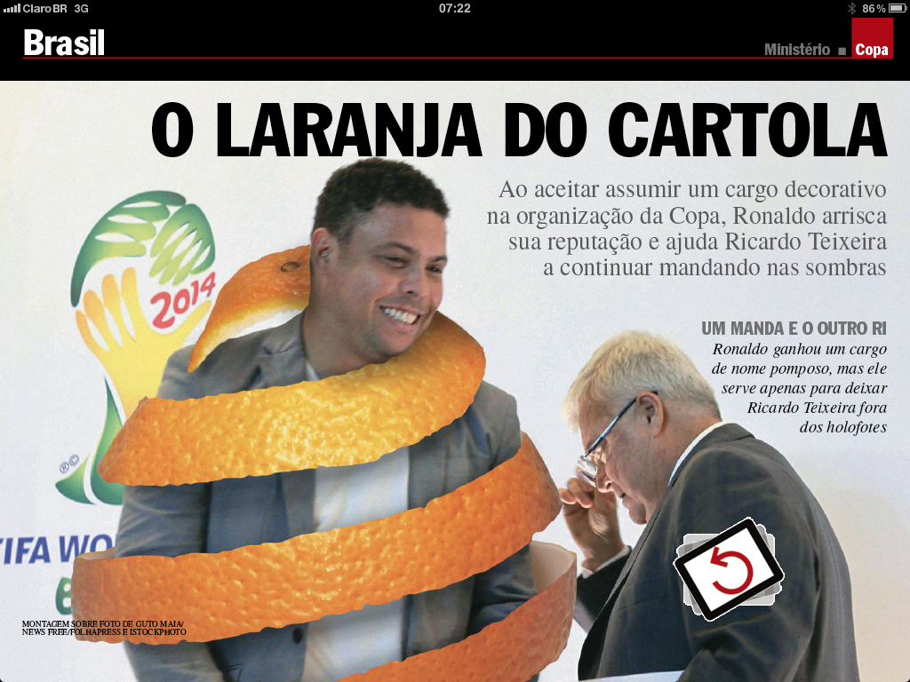
“O povo brasileiro não está preocupado com atraso (nas obras para o Mundial), o povo brasileiro precisa de alegria”.
Notes:
Em um país que não tem dinheiro para educação e saúde, temos que ouvir do fenômeno Ronaldo a seguinte pérola:
“Este é o momento de todos se unirem, inclusive a imprensa. O povo brasileiro não está preocupado com atraso (nas obras para o Mundial), o povo brasileiro precisa de alegria”.
Acha que somos realmente idiotas e que a farra com o dinheiro público será relevada por causa da copa.
Quem quer rir de barriga vazia!
Todo o dinheiro que entra vai para o bolso dos patrocinadores e da imprensa, que fatura milhões com as transmissões.

Slide 15
Notes:
- Documentário fala sobre o que está por trás da copa.

Slide 16
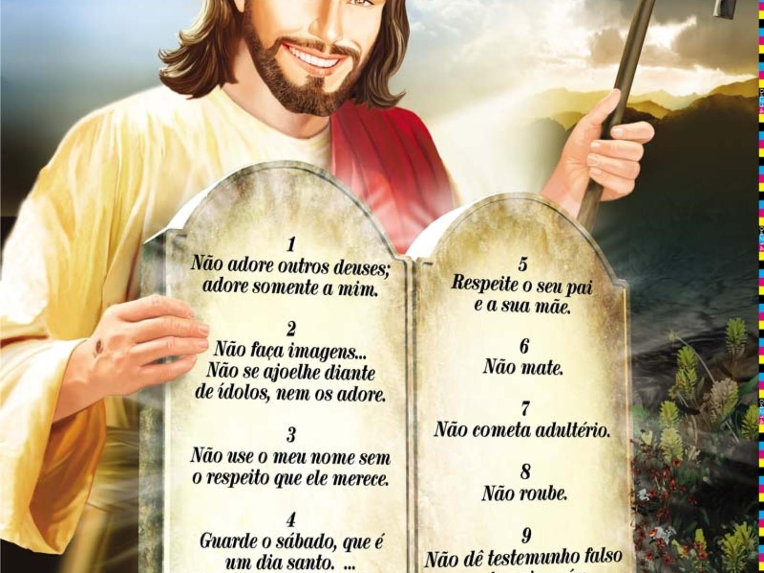
2°- Êxodo 20:3
Notes:
O 2° Ponto: Será que o futebol não estaria chocando com o primeiro mandamento.
Um pouco de Sociologia:
Podemos observar algumas semelhanças entre a religião e o futebol.
Observe:

Slide 17
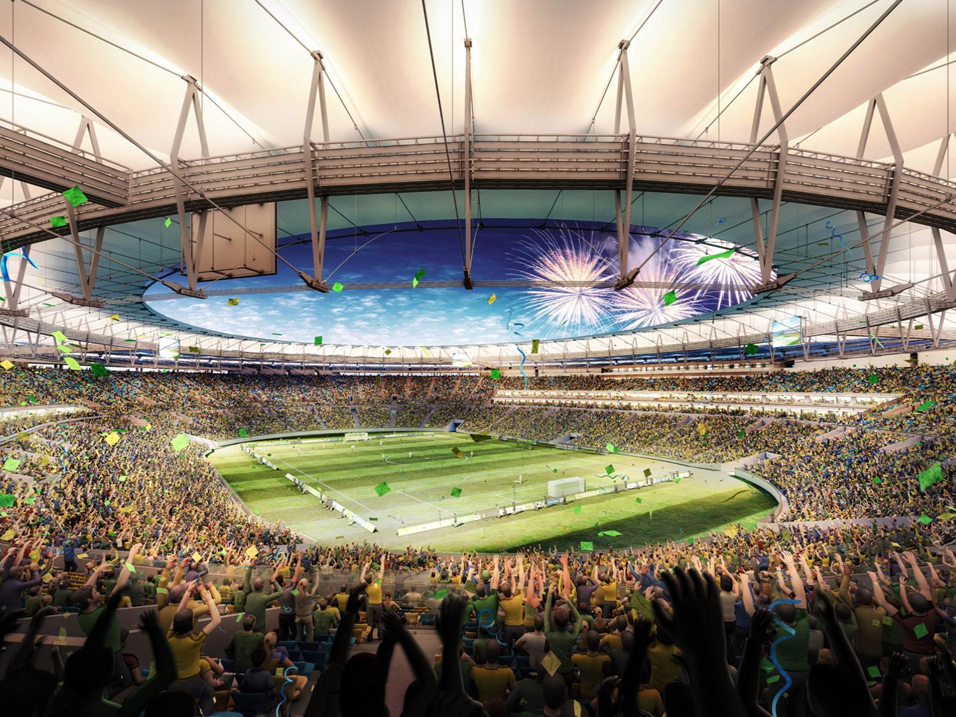
Estádio é a Igreja
Notes:
O que levou esses homens a viver por um ideal ou seria mais adequado dizer morrer por eles?
- o estádio vira uma catedral, onde os espectadores querem ver o triunfo da sua equipe, mas também vencer junto.

Slide 18
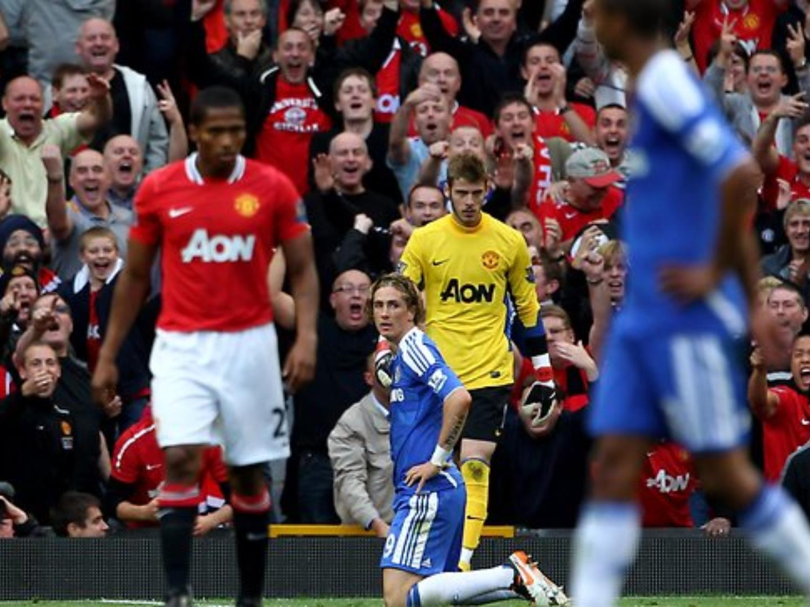
...assumem reações emocionais
do jogador...
Notes:
Eles sentem fisicamente quando seu jogador é atingido por uma falta e assumem as reaçôes emocionais do jogo. Na admiraçao de seus espectadores, jogadores se transformam em idolos, essa veneraçao já ultrapassou o estágio heróico e

Slide 19
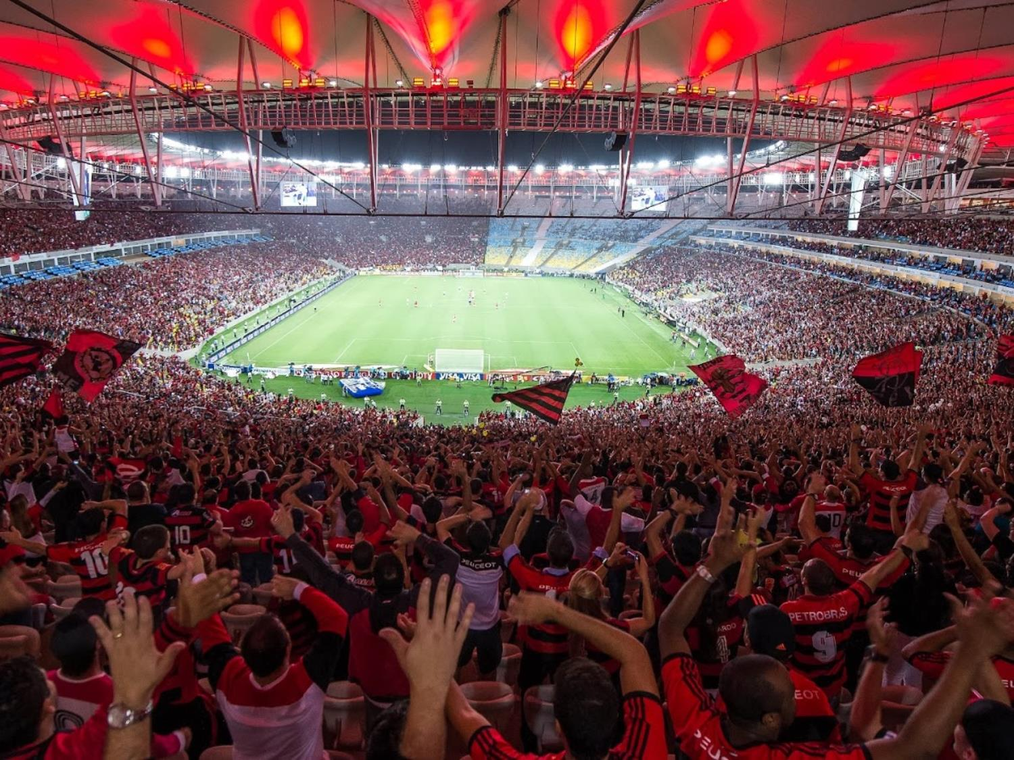
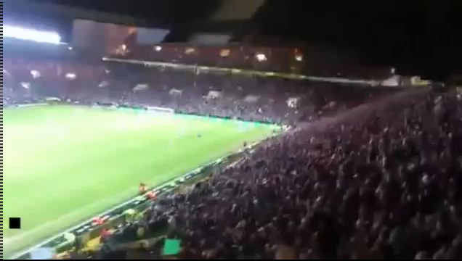
Fazem até hinos...
Notes:
Há torcedores que adoram seus jogadores como santos e fazem até hinos, em uma espécie de crença. Essas experiências de devoçao se transformam em praticas coletivas e gestos simbólicos, são apenas pessoas comuns que constroem a idéia de algo elevado.

Slide 20
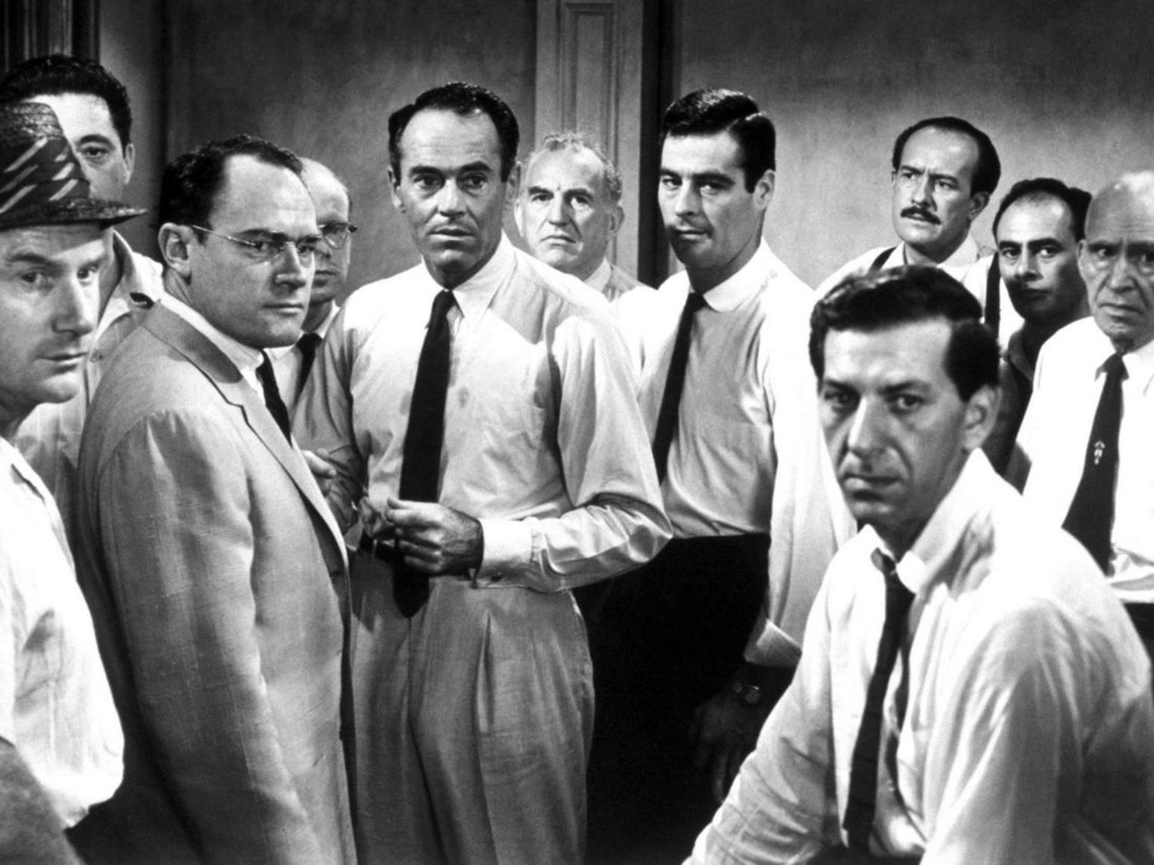
12 Homens
1 Segredo
Notes:
- A grande verdade é que ninguém pode estar neutro, você sempre estará a favor de um e contra o outro.
- A diferença principal desses dois times: Um grupo: Viveu para servir ; o outro grupo: Vive para Ser servido!

Slide 21
Notes:
Escolha bem seu Time!

